Slide 1
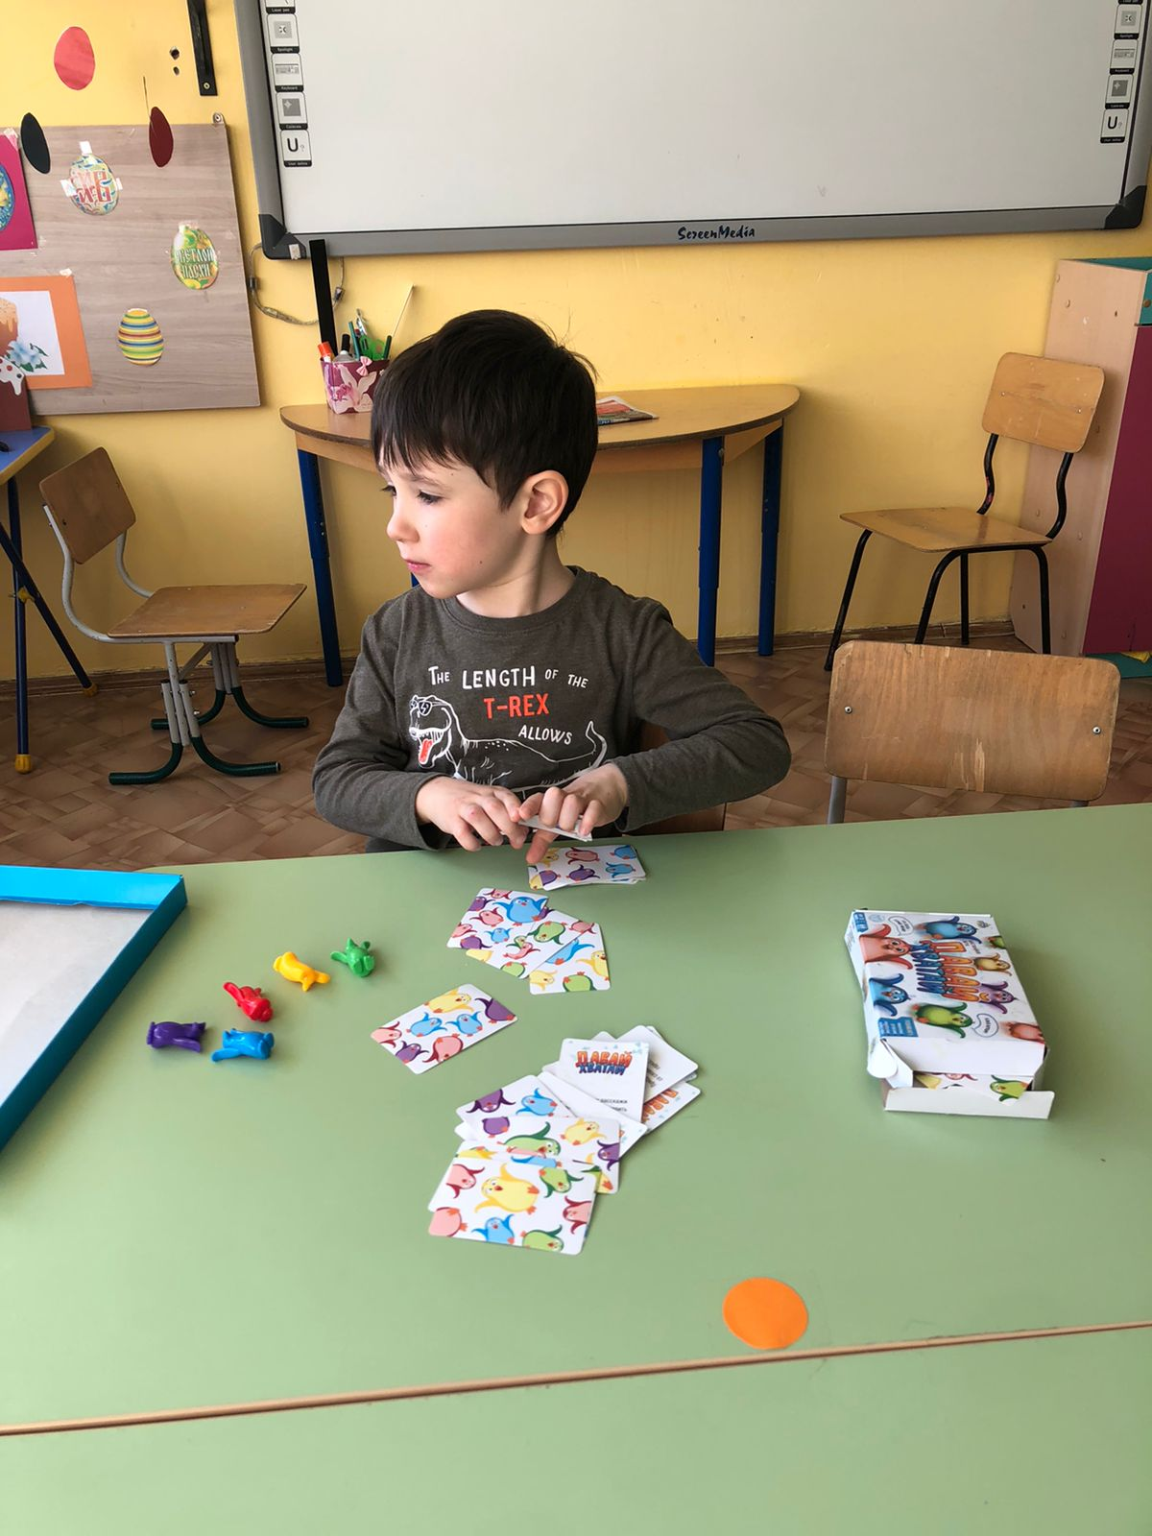
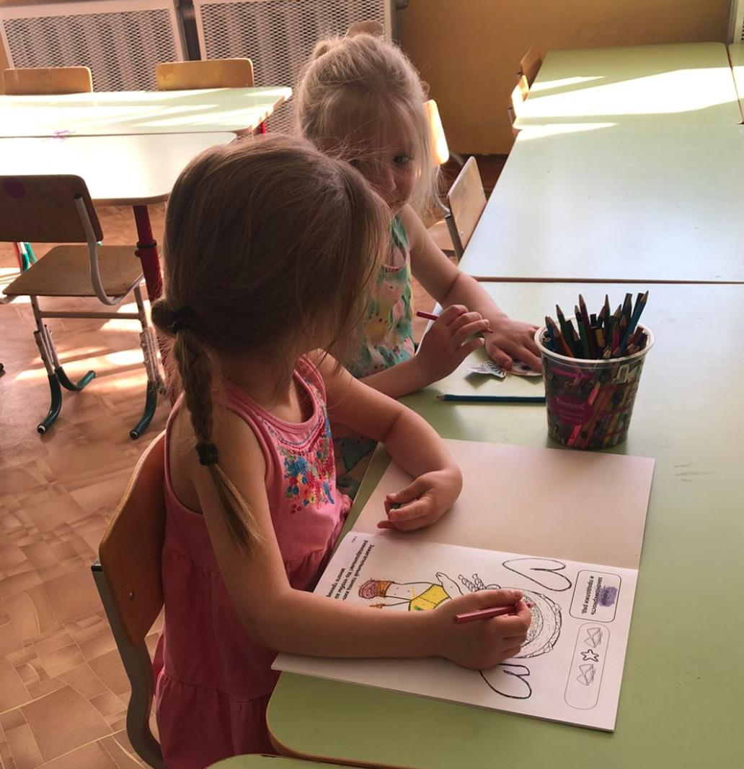
Дидактические игры для дошкольников
МАДОУ № 4 «Солнышко»
г. Арамиль
Воспитатель: Михайлиди А. Е.

Slide 2
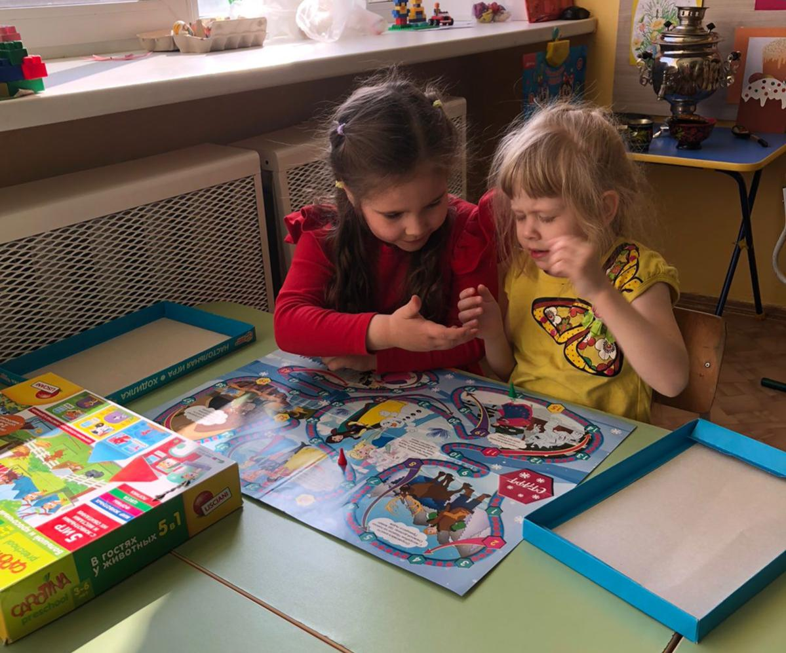
«Без игры нет, и не может быть полноценного умственного развития. Игра – это огромное светлое окно, через которое в духовный мир ребенка вливается живительный поток представлений, понятий. Игра – это искра, зажигающая огонек пытливости и любознательности».
В.А. Сухомлинский

Slide 3
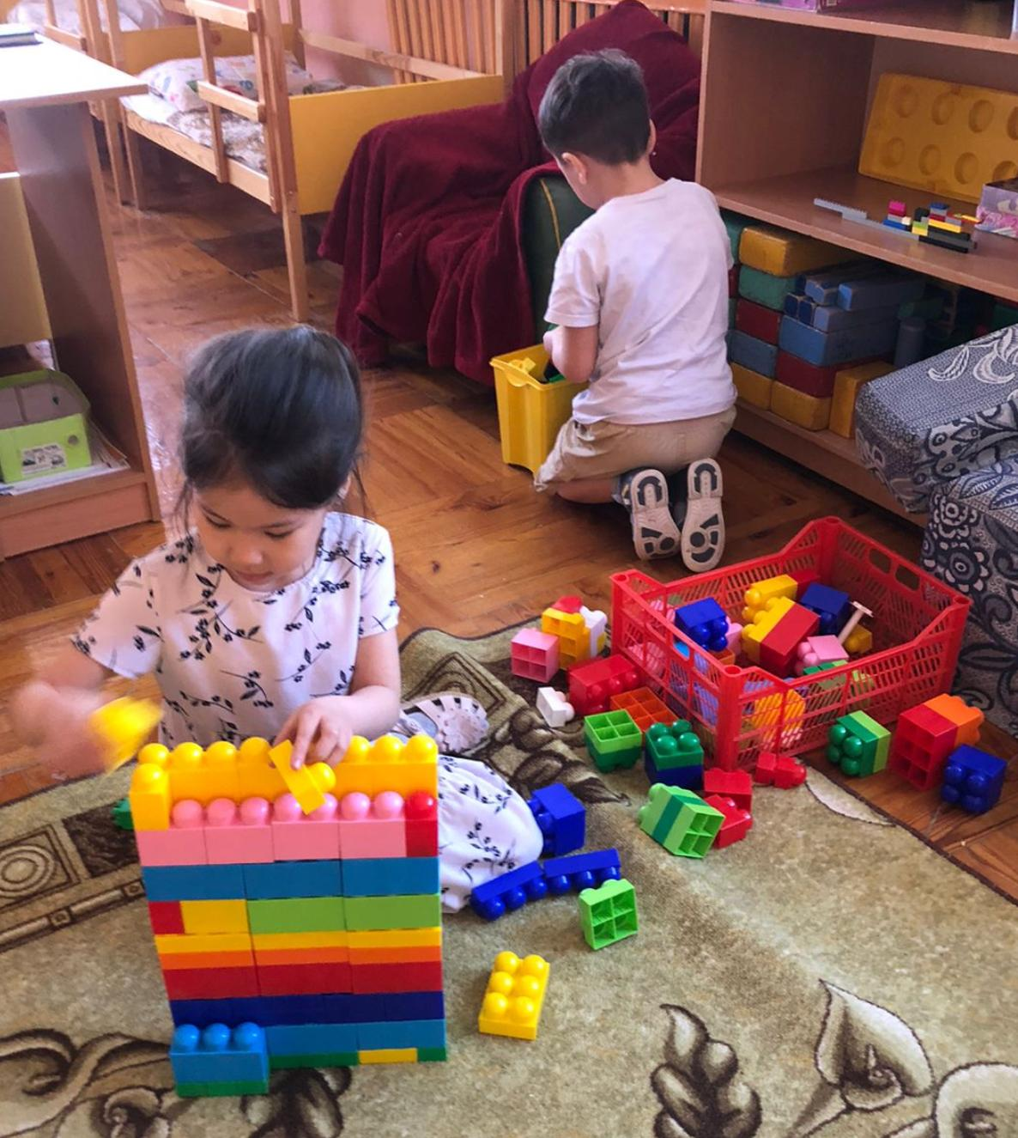
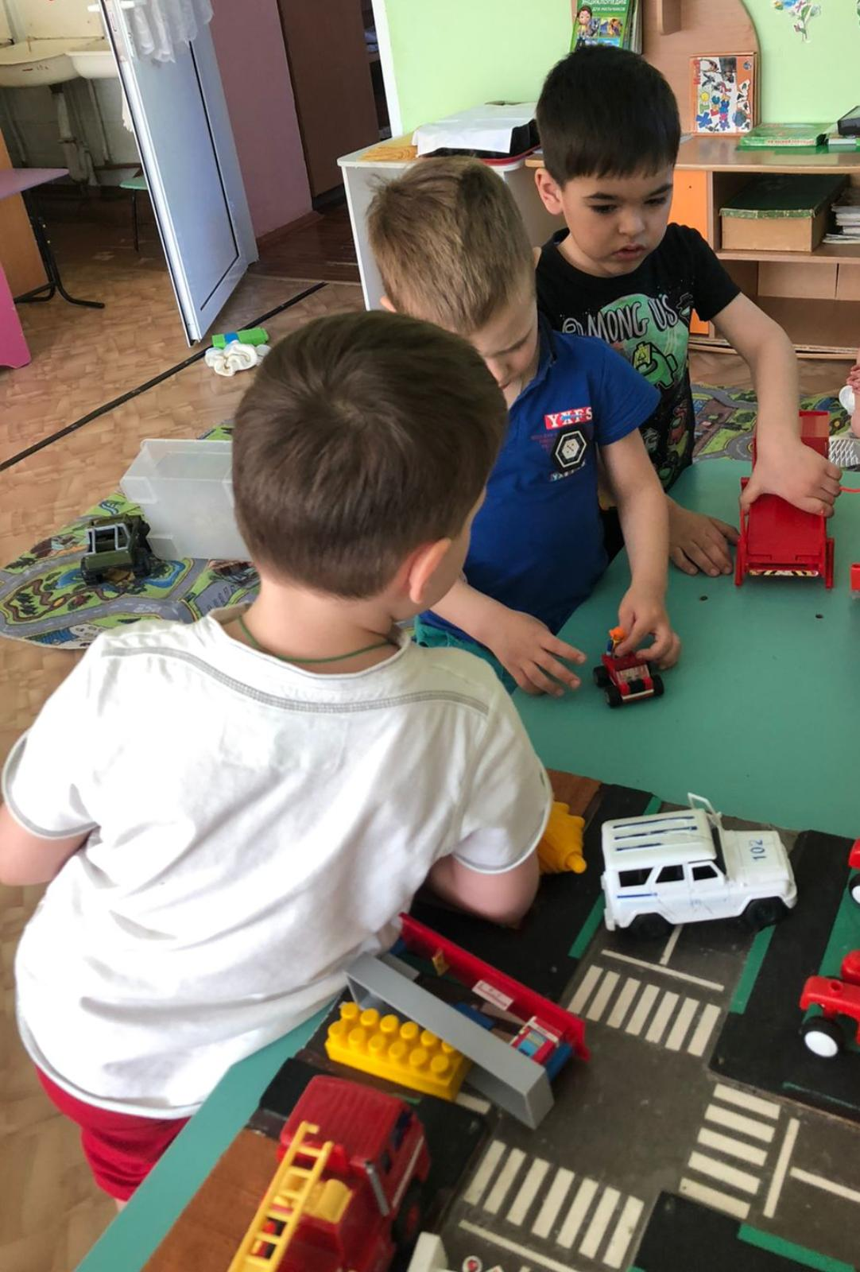
Для детей-дошкольников игра является ведущей деятельностью, благодаря которой они полноценно развиваются.
Дидактические игры сложны тем, что являются одновременно игрой, средством обучения и всестороннего развития ребенка. В процессе такой игры у малыша развиваются все психические процессы и формируются личностные особенности.

Slide 4
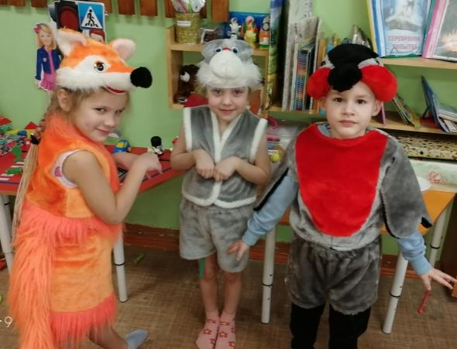
Ценность дидактических игр:
• Развивают познавательные способности малыша;
• Способствуют усвоению знаний;
• Имеют развивающую ценность;
• Воспитывают нравственные качества: честность, справедливость, требовательность, уступчивость;
• Развивают речь ребенка.

Slide 5
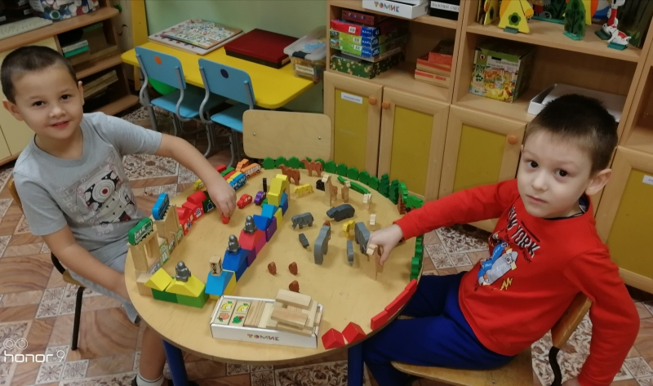
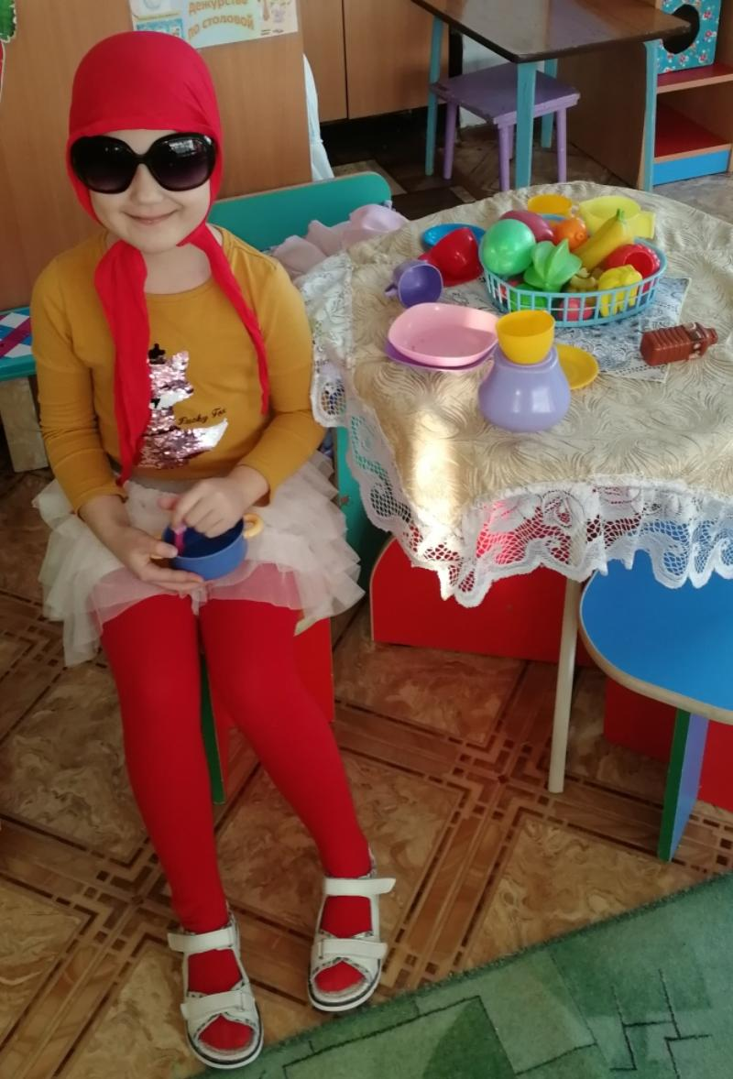
Виды дидактических игр:
1.Игры с предметами (игрушками).
2.Настольно-печатные игры.
3. Подвижные игры
4. Театр
Вместе весело и играть!

Slide 6
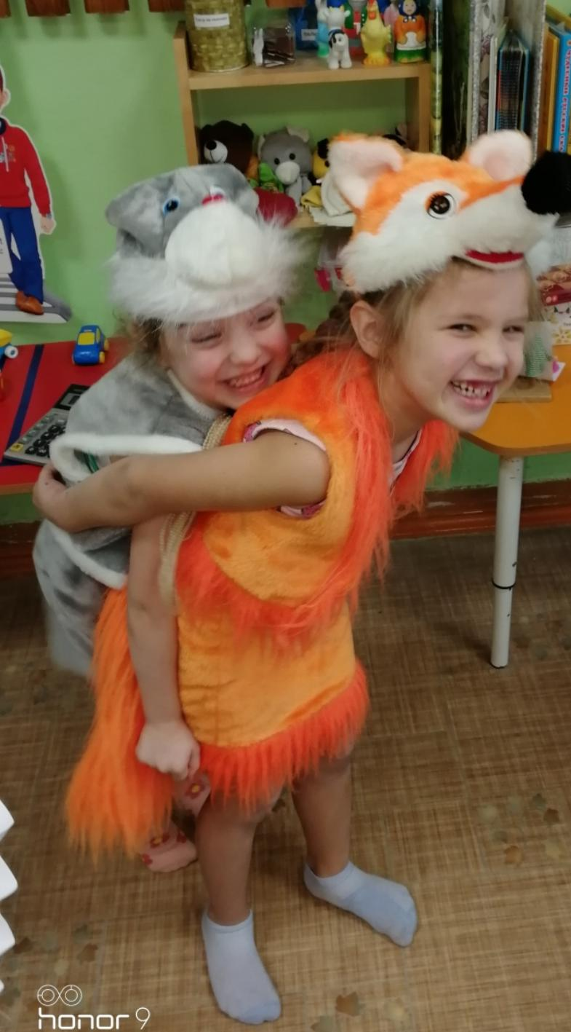
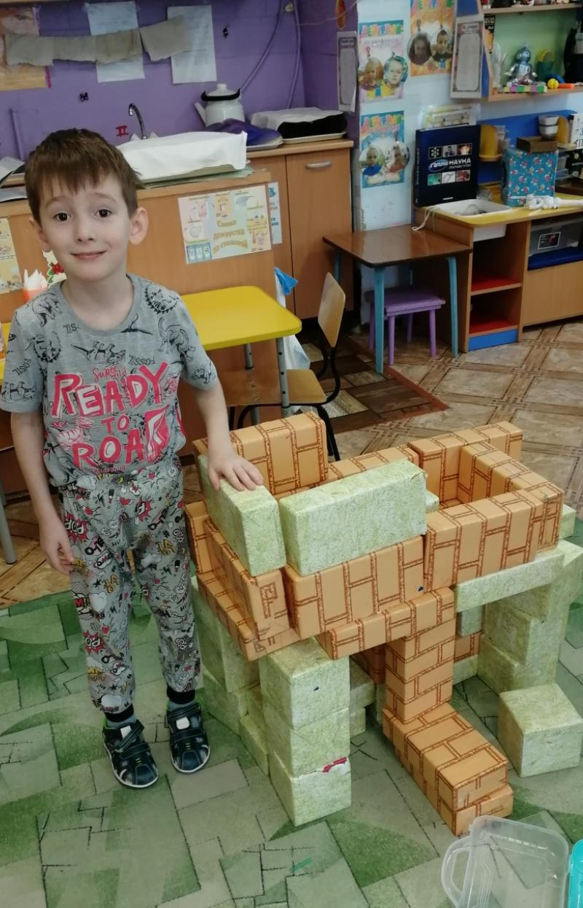

Slide 7
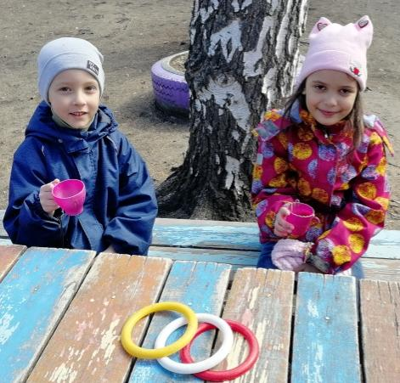
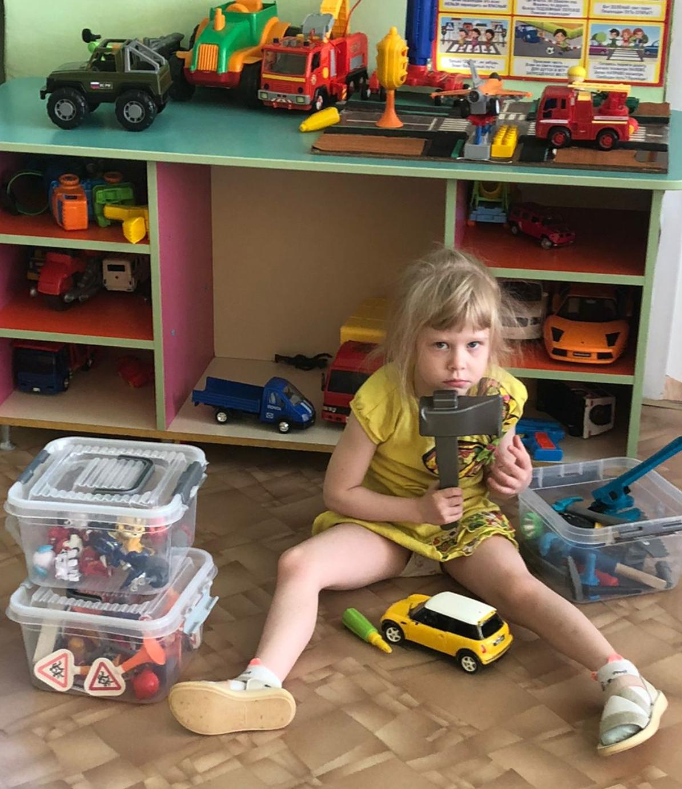
Первый вид дидактических игр – игры с предметами.
Такой вид игр предусматривает непосредственное восприятие малышом различных предметов, что способствует развитию стремления манипулировать ими с целью изучения.
Дидактические игры с предметами можно разделить на некоторые подвиды:
— сюжетно-дидактические игры
— игры-инсценировки
— собственно игры с дидактическими игрушками.

Slide 8
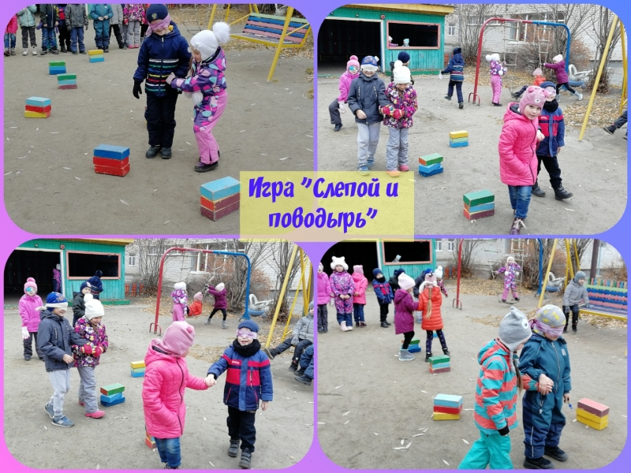
Второй вид дидактических игр – Подвижные игры.
К подвижным играм относятся дидактические игры, направленные на знакомстводетей в движении:
- С миром, который их окружает;
- С объектами природы;
- развивает интерес, любознаиельность и сплаченность

Slide 9
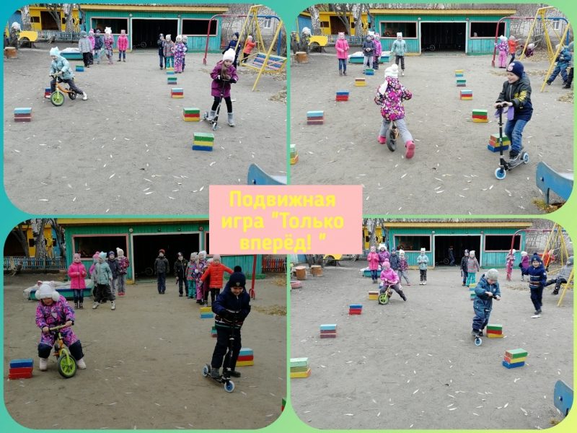
Самые забавные игры-Подвижные игры

Slide 10
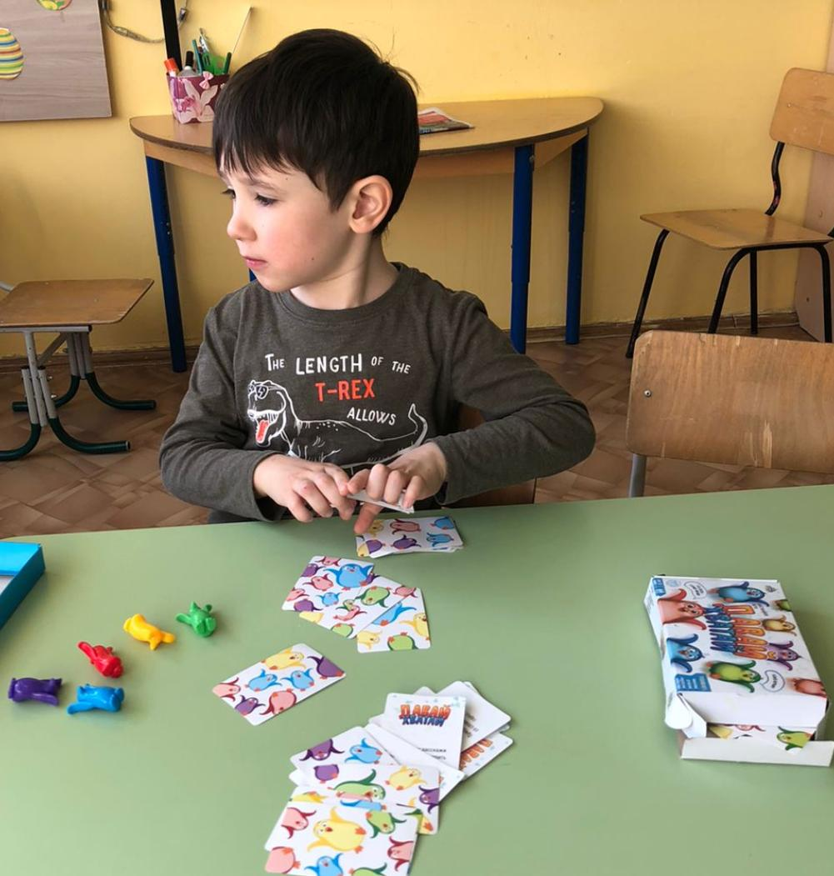
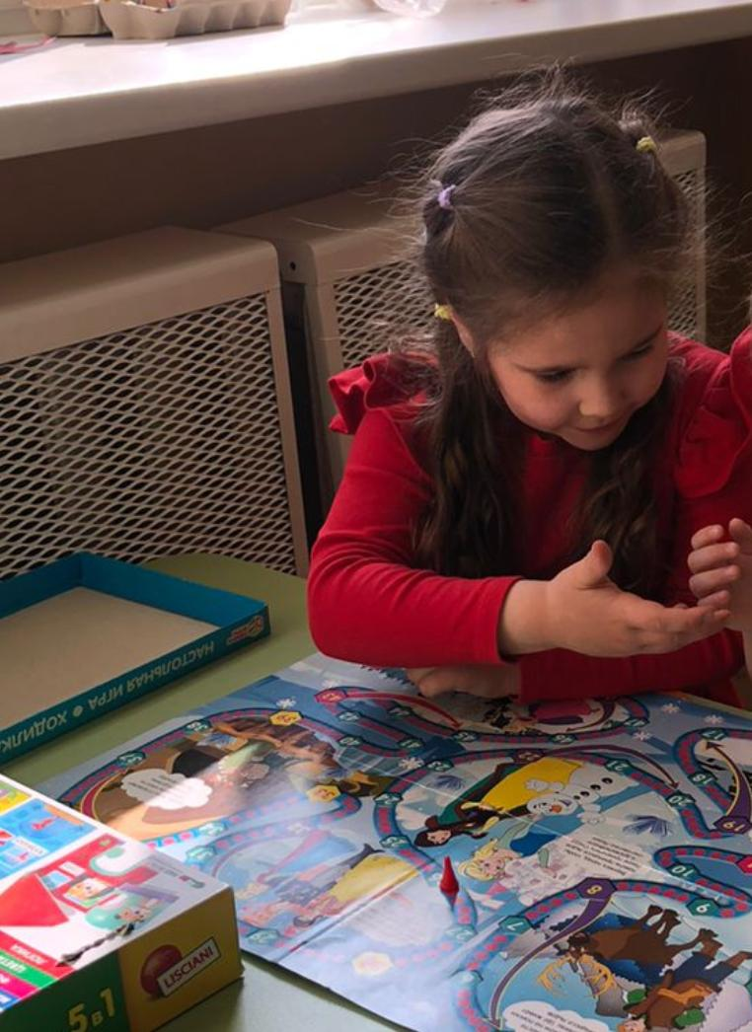
Третий вид дидактических игр – словесные игры.
Они отличаются от всех остальных игр тем, что в них нет опоры на наглядность, все игровые и обучающие задачи осуществляются в мыслительном плане. Именно поэтому эти игры больше подходят для детей, начиная с 4–х лет.

Slide 11
«Игры и упражнения для формирования и развития элементарных математических представлений и речи у детей старшего возраста»
Цели:
Отработка числовых рядов от 1 до 10 в прямом и обратном порядке, закрепление написания цифр; перенос в реальную практику умений, полученных на занятиях.
Соотносить цифру с количеством предметов.
Развивать внимание, память, мышление.
Воспитывать желание выполнять работу до конца.

Slide 12
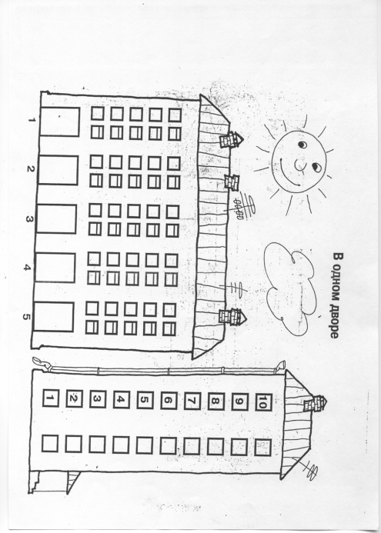
Задания и материалы для работы.
Цикл 1.
Числовой ряд в упроченных ситуациях.
Задание « В одном дворе» .
Цели: Отработка числовых рядов от 5 до 10 в прямом и обратном порядке, закрепление написания цифр; перенос в реальную практику умений, полученных на занятиях.

Slide 13
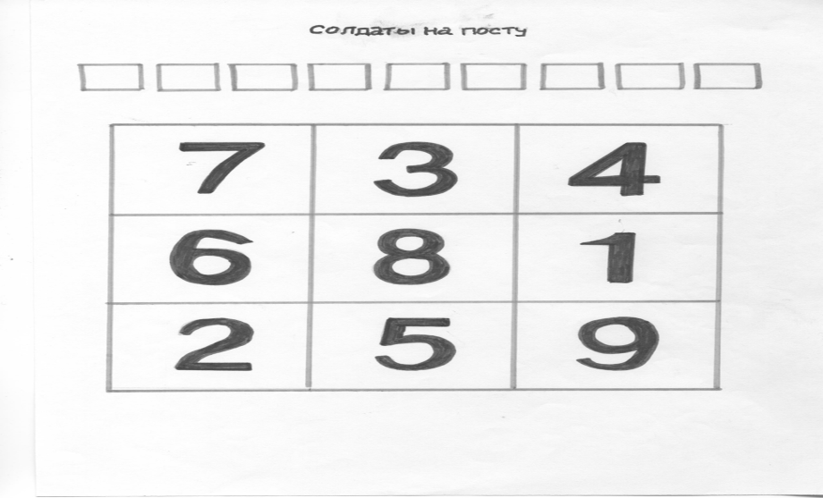
Цикл 2
Числовой ряд в прямом порядке
Задание Солдаты на посту
Внимание: это задание служит вводным к серии аналогичных заданий на отыскание цифр по заданной программе в таблицах со случайным их расположением. Здесь действия по программе наиболее развернуты, она выполняется шаг за шагом. Позднее поэлементное выполнение действия свертывается, и программа выступает как целое, постепенно становясь внутренним достоянием Р.
Цели: отработка поэлементного выполнения программы, вынесенной вовне.

Slide 14
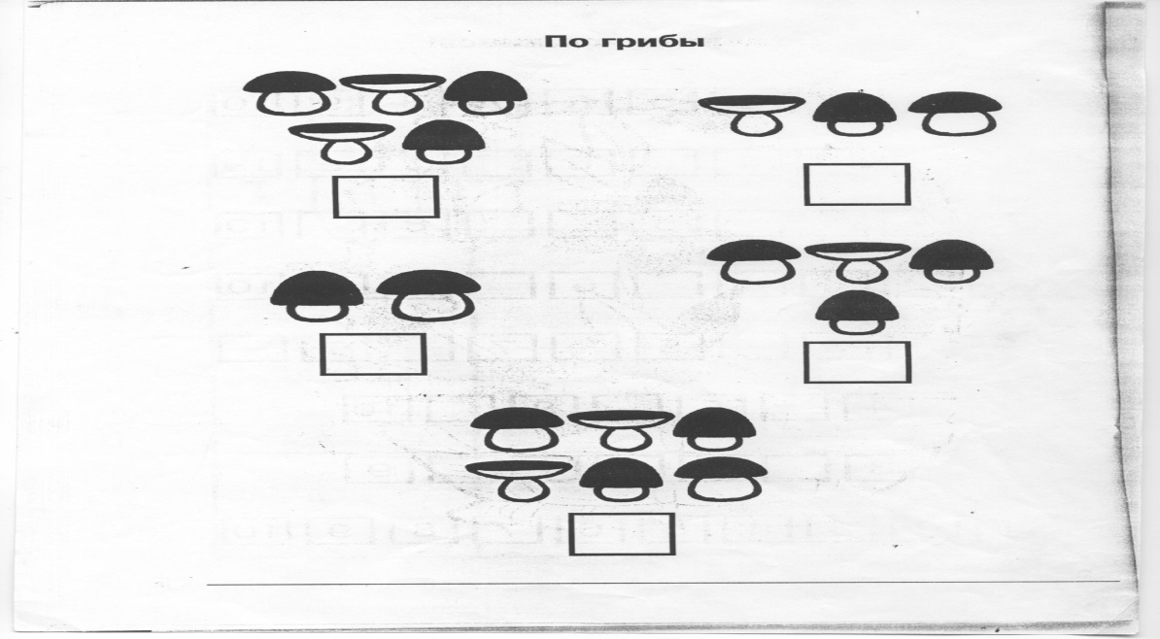
Цикл 3.
Количественная характеристика групп предметов.
Задание «По грибы».
Цели:
- отработка понятия «количество»;
- закрепление представлений о соответствии числа и цифры, о числовом ряде;
-тренировка произвольного внимания;

Slide 15
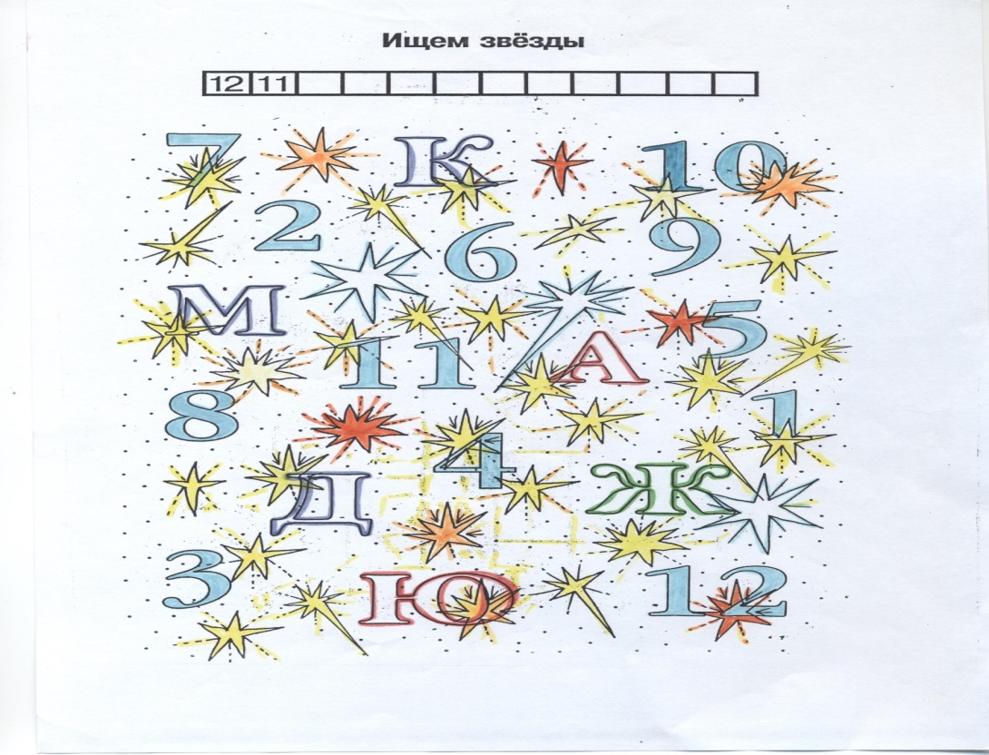
Цикл 4.
Числовой ряд в обратном порядке.
Задание « Ищем звезды.»

Slide 16
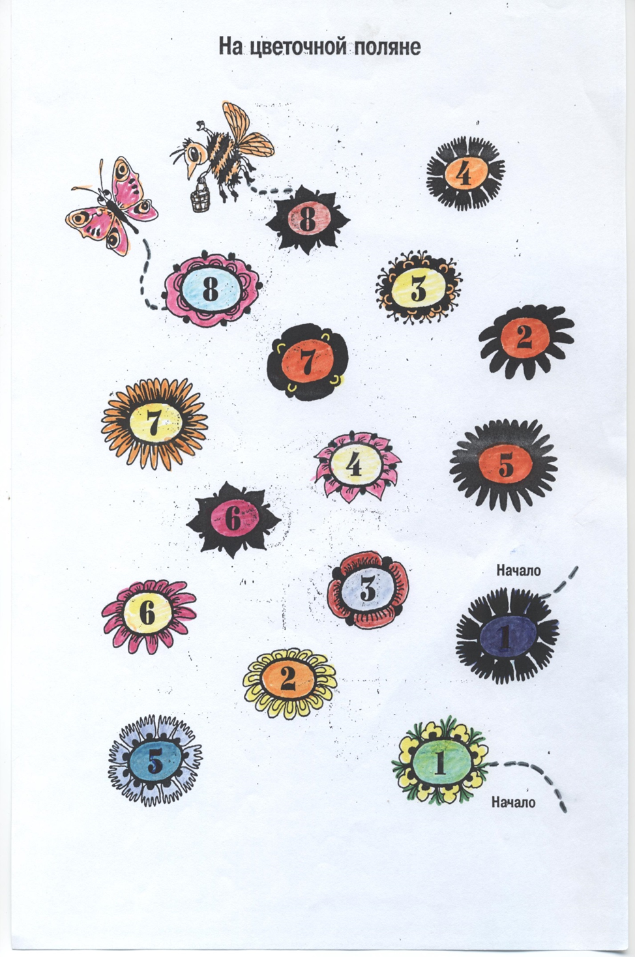
Цикл 5.
Параллельные ряды.
Задание «На цветочной поляне».
Цели: Закрепление работы с параллельными рядами чисел, тренировка переключения зрительного внимания.

Slide 17
Список используемой литературы:
1. Нищева Наталия Валентиновна Игры и упражнения для формирования и развития
элементарных математических представлений и речи у дошкольников. Детство – Пресс 2003г
2. От рождения до школы. Примерная общеобразовательная программа дошкольного образования (пилотный вариант) / Под ред. Н. Е. Вераксы, Т. С. Комаровой, М. А. Васильевой./
Издательство МОЗАИКА СИНТЕЗ Москва, 2014

Slide 18

Спасибо за внимание!!!!!!
Успехов, терпения и радости в общении с детьми!!!!!!!!!!!

